Slide 1
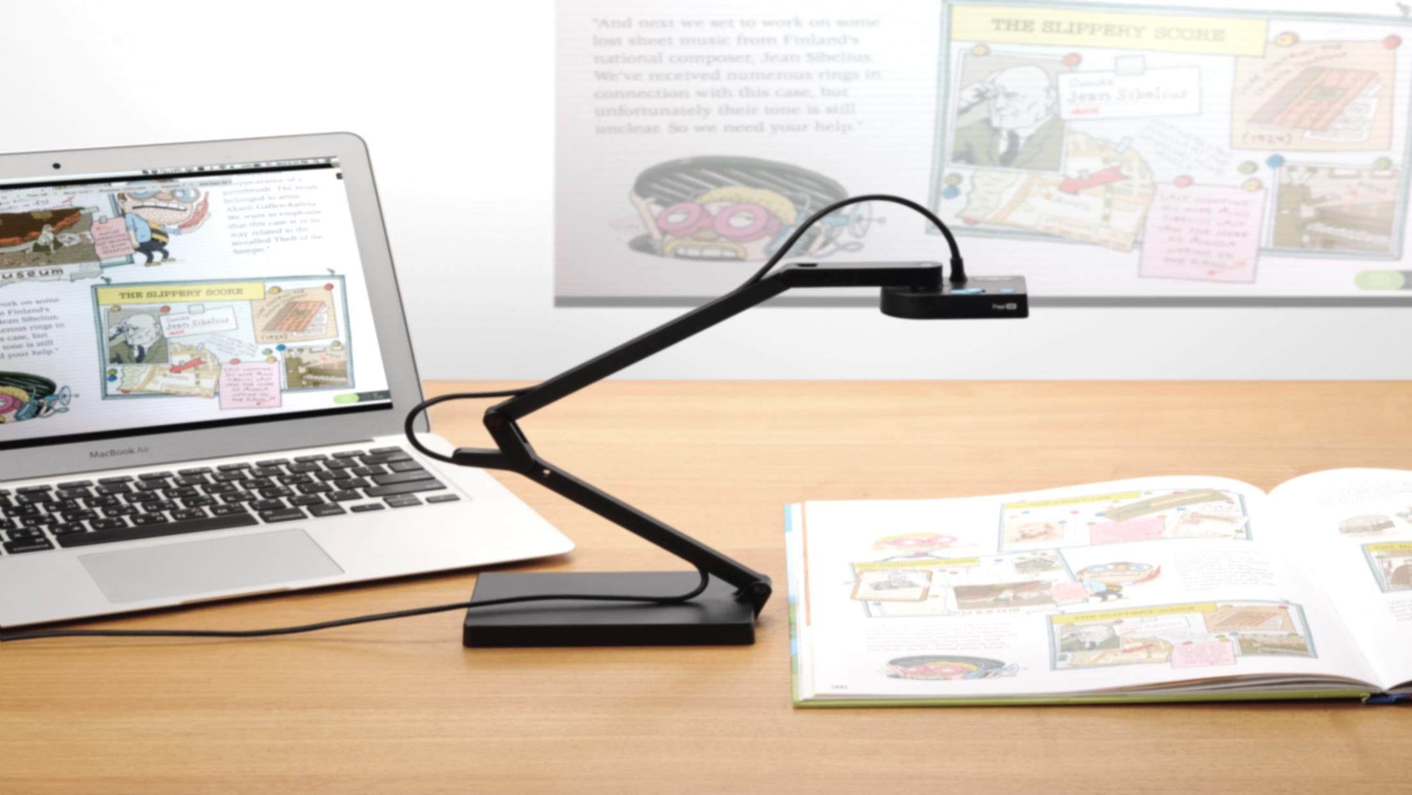
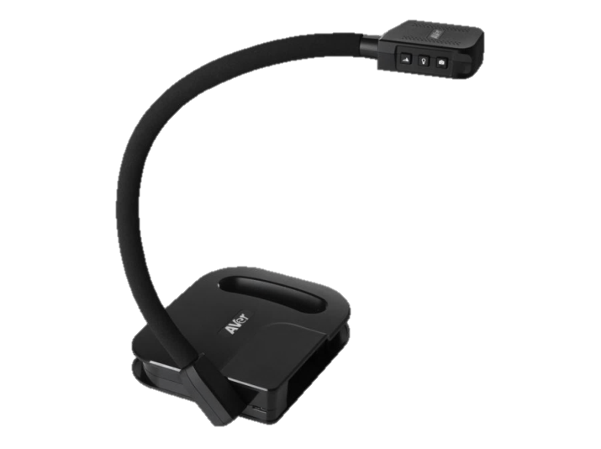
Что такое
ДК?
Использование Документ-камеры в учебном процессе в период дистанционного обучения
Функции
ДК
Средство обучения
Область применения
ДК и дистанционное обучение

Slide 2
Что такое
ДК?
Документ-камера – это специальная видеокамера на штативе, которая позволяет получить и транслировать в режиме реального времени четкое и резкое изображение любых объектов, в том числе и трехмерных на большой экран (экраны).
Изображение, полученное с помощью документ-камеры (ДК), может быть введено в компьютер, показано на экране телевизора, передано через Интернет, спроецировано на экран посредством мультимедиапроектора.
Функции
ДК
Средство обучения
Область применения
ДК и дистанционное обучение
В начало

Slide 3
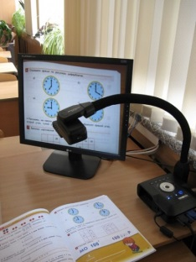
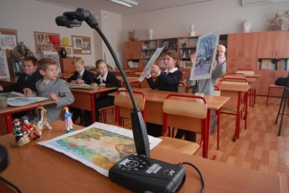
Что такое
ДК?
Увеличение демонстрируемого объекта («электронная лупа»)
Динамическая визуализация естественных процессов («видеокамера в режиме реального времени»)
Обзор объемного текстового материала
Демонстрация сложных учебных действий, состоящих из
нескольких этапов или операций
Динамическая презентация результатов работы педагога и обучающихся.
Функции
ДК
Средство обучения
Область применения
ДК и дистанционное обучение
В начало

Slide 4
Что такое
ДК?
Реализация дидактических принципов обучения
Реализация психологических аспектов обучения
Реализация принципа целесообразности предоставляемых методов обучения
Обеспечение организационной деятельности педагога на уроке
Обеспечение учебно-познавательной (когнитивной) деятельности обучающихся на уроке
Функции
ДК
Средство обучения
Область применения
ДК и дистанционное обучение
В начало

Slide 5
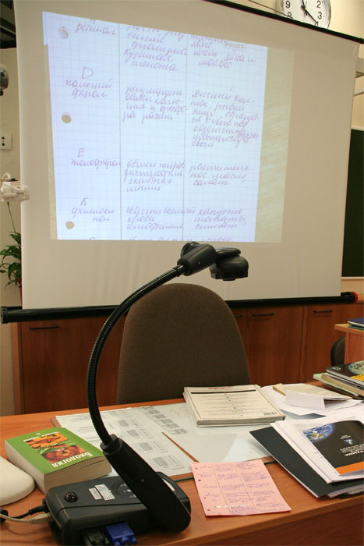
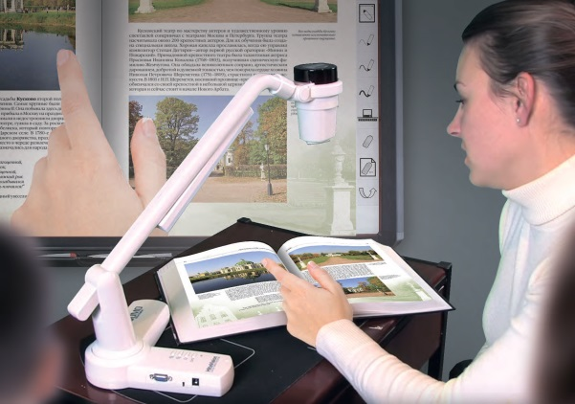
Что такое
ДК?
Организация деятельности.
Проверка домашнего задания. Контроль.
Изучение нового материала.
Закрепление изученного содержания.
Функции
ДК
Средство обучения
Область применения
ДК и дистанционное обучение
В начало

Slide 6
Что такое
ДК?
Запись заметок и рисование набросков в качестве пояснений для выполнения упражнений, создание и запись инструкций и руководств с целью их дальнейшего использования.
Функции
ДК
Средство обучения
Область применения
ДК и дистанционное обучение
В начало

Slide 7
Что такое
ДК?
Спасибо за внимание
Функции
ДК
Средство обучения
Область применения
ДК и дистанционное обучение
В начало

